Slide 1



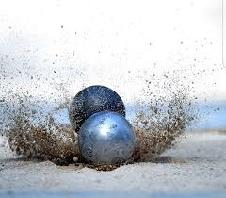
דוח חציון ראשון לשנת 2026

Slide 2
עיקרי העשייה והחזון
סקירת המהלכים המרכזיים שהנהלת ההתאחדות הובילה
בחצי השנה האחרונה

Slide 3






1. ניהול שוטף והסמכות מקצועיות
מנהל תקין
שקיפות
ועדות מקצועיות
הנהלה פעילה
הגשת דוחות שנתיים לרשם העמותות בשלב מוקדם מהנדרש.
פרסום פרוטוקולים של ישיבות ההנהלה והאסיפה הכללית באתר הבית.
הקמנו 10 ועדות שונות לניהול ההתאחדות מתוך רצון לצרף עוד שותפים ולקחת חלק בהובלת ההתאחדות
לאחר הבחירות שהתקיימו ב- 2/2/26 קיימנו 7 ישיבות הנהלה סדירות ושקופות (ממוצע של ישיבה בחודש) תוך הקפדה על כללי מינהל תקין.

Slide 4

1. ניהול שוטף והסמכות מקצועיות
גיוס משאבים - טופס 46 א'
שיפוט בתשלום
הכשרות מקצועיות
טופס 46א' הוא אישור ממס הכנסה המעניק לתורמים למוסד ציבורי מוכר זיכוי במס בגובה 35% מסכום התרומה.
הטופס מאפשר לעמותה לשמש כ"מוסד מוכר" ולעודד תרומות באמצעות הצעת הטבת המס הזו לתורמיה.
הצבת מנהל תחרות ושופט בשכר בכל טורניר להבטחת הוגנות ומקצועיות מרבית.
להעלאת הרמה המקצועית של ענף הפטאנק קיימנו קורס שיפוט וקורס מנהלי תחרות במחוז צפון.
קורס מדריכים – יצא קול קורא בקרוב

Slide 5
2. מהפכת הדיגיטציה והמיתוג
משנים מציאות בענף הפטאנק
הובלנו מהלך מקיף לחידוש פני ההתאחדות והנגשתה לעידן המודרני
מיתוג מחדש : עדכון שם ההתאחדות (באישור האסיפה הכללית) ושינוי הלוגו הרשמי
נכסים דיגיטליים: השקת אתר בית חדיש, עמוד פייסבוק ואינסטגרם פעילים
חוויית משתמש : הנגשת מידע שוטף בזמן אמת לכלל השחקנים והמועדונים

Slide 6
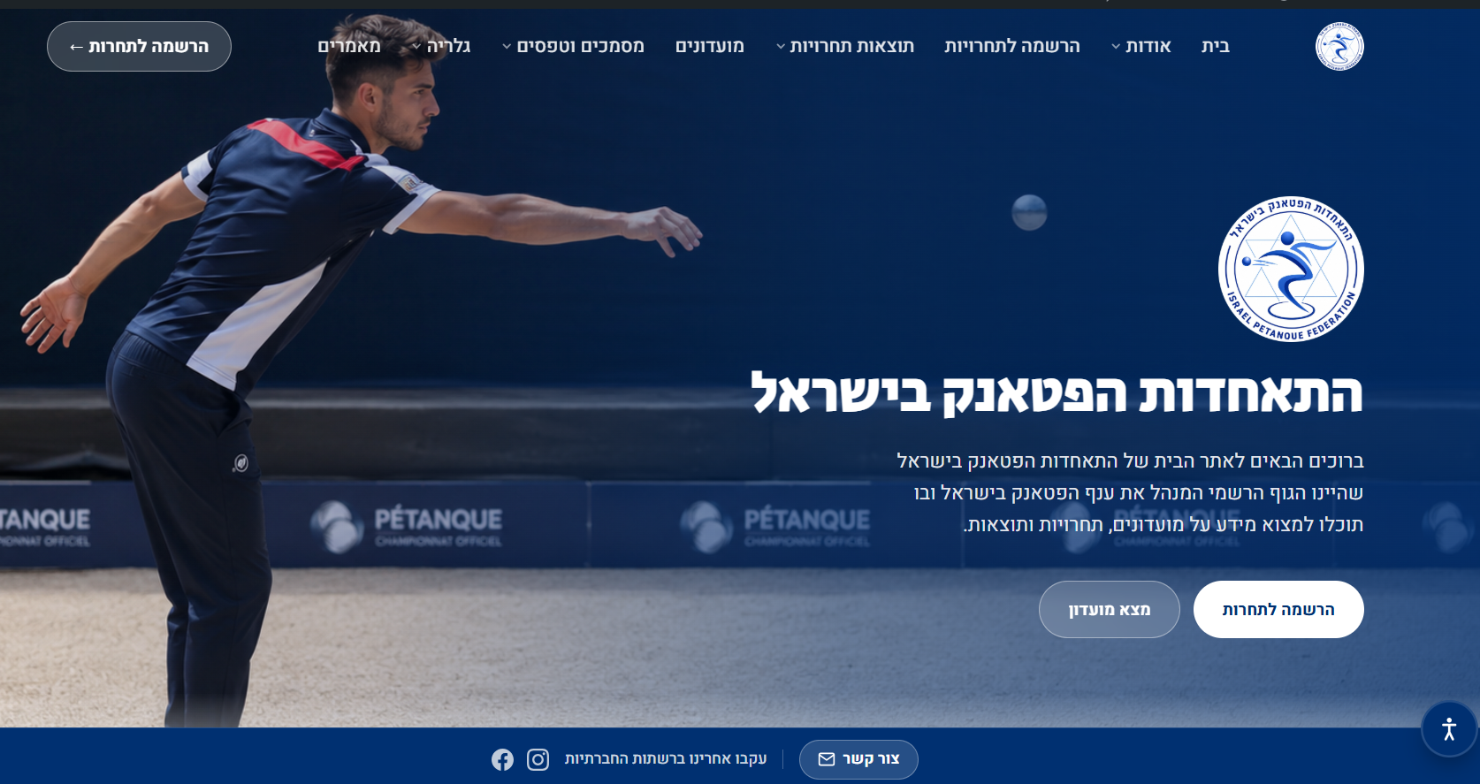
https://www.petanque.co.il/

Slide 7
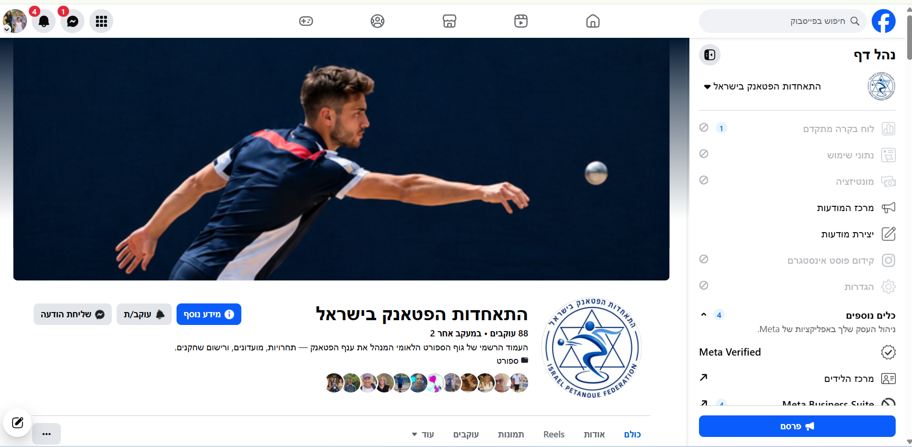

Slide 8

מערכת הניהול האינטגרטיבית
הטמענו תוכנה ייעודית חדשה המהווה קפיצת מדרגה טכנולוגית עבור התאחדות הפטאנק הנקראת https://epetanque.com
4
רישום מועדונים: תהליך דיגיטלי מהיר ופשוט
ניהול תחרויות: מערכת מתקדמת לניהול טורנירים
רכיבים דיגיטליים מרכזיים
מערכת גבייה: סליקה מוסדרת ושקופה
דיווח אוטומטי: הפקת דוחות מובנים למינהל הספורט

Slide 9
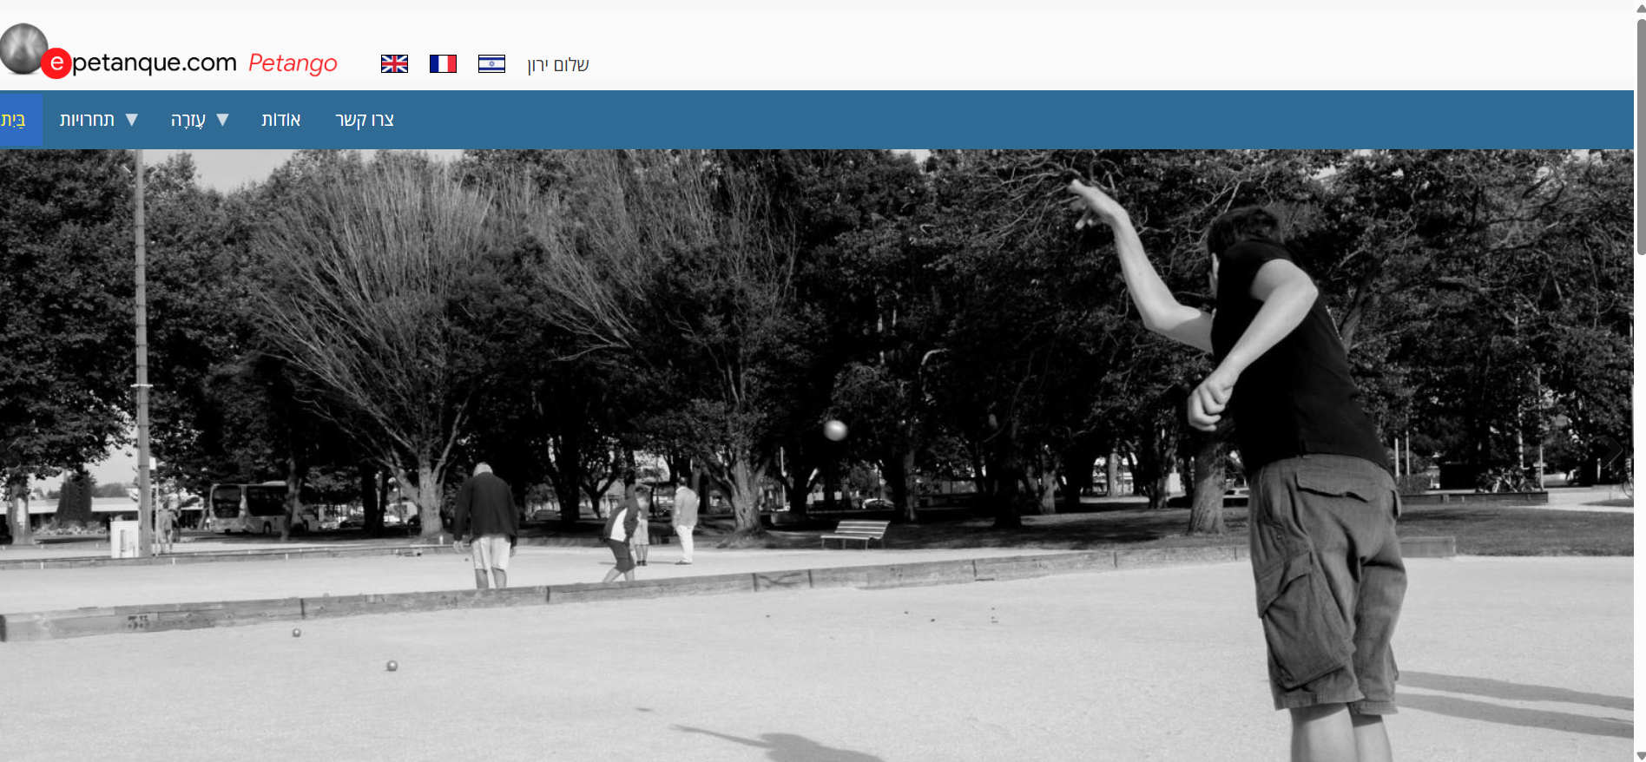
כניסה לאתר:
petango.org/he
petango.club/he
epetanque.com/he
כרמל פלטי 054-5810069

Slide 10
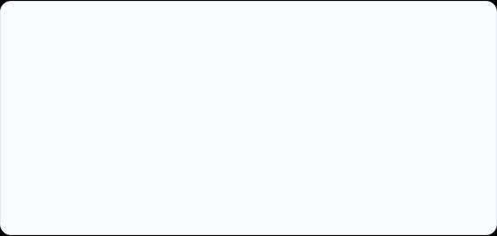



3. נבחרות לאומיות והישגים בינלאומיים
הפנים קדימה
אליפות אירופה במיקס 2026
אנו נמצאים בעיצומן של ההכנות הקפדניות לקראת:
רשמנו השתתפות מוצלחת במיוחד עם הישגים יוצאי דופן בזירה הבינלאומית המביאים גאווה עצומה להתאחדות הפטאנק ולספורט הישראלי.
אליפות אירופה לנשים שתתקיים ביוון בחודש אוקטובר 2026.
אליפות העולם לגברים שתיערך בתאילנד בחודש נובמבר 2026.

Slide 11
תוכניות לעתיד ופיתוח הענף
בשורות אסטרטגיות וחדשניות לקראת עונת הפעילות 2026-2027

Slide 12
תוכנית שנתית
תחרויות וטורנירים לשנת 2026-2027

Slide 13
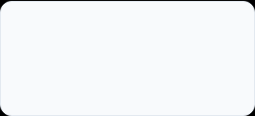
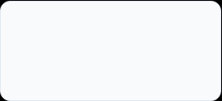
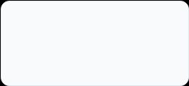
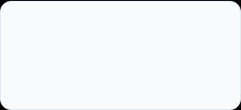
4. אבני דרך לפיתוח הענף
התאחדות הספורט
ליגת ותיקים
שיתוף פעולה מובנה והדוק עם התאחדות הספורט לבתי ספר לקידום דור צעיר
הקמת ליגה מחוזית חדשה שתתפרס על פני 6 מפגשים
שדרוג התחרויות
צמצום מחוזות
בחירת מקום מרכזי לקיום אליפויות ישראל הכולל: אמצעי קישוט ופרסים
איחוד מחוזות מרכז ודרום ל-3 מחוזות פעילים בלבד:
צפון, מרכז, ונגב ערבה

Slide 14
4. אבני דרך לפיתוח הענף
מינוי מאמן על (זר) לנבחרות ישראל
טורניר אמצע שבוע
לעודד מועדונים לקיים טורנירים באמצע שבוע לציבור הדתי
דירוג שחקנים
טורניר בינלאומי באילת
קביעת דירוג שחקנים עפ"י השתתפותם בתחרויות והישגים והאפשרות להתמודד לנבחרות ישראל.

Slide 15

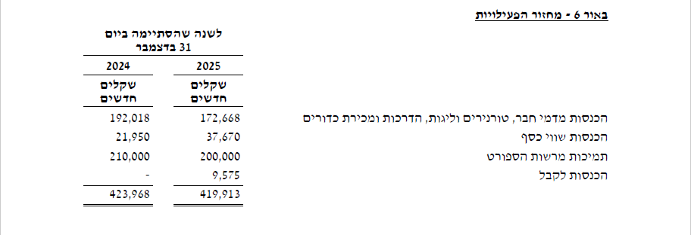
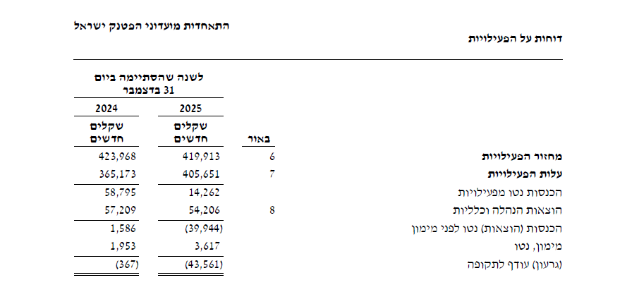
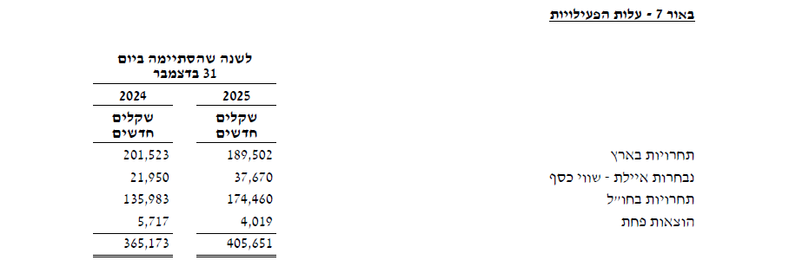
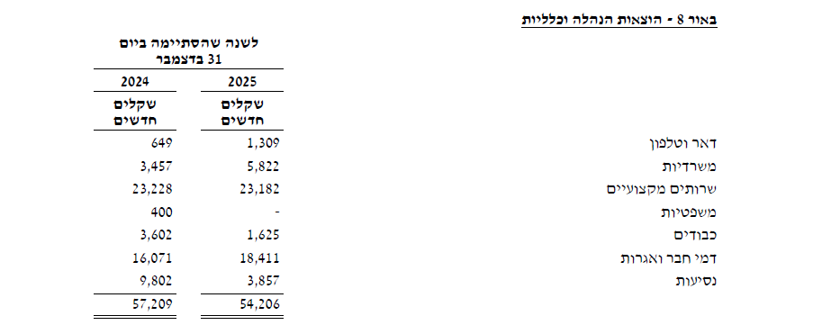
תקציב ההתאחדות
4. אישור דו"ח כספי לשנת 2025.
(הכנסות)
(הוצאות)

Slide 16
סדר יום
4. אישור דו"ח כספי לשנת 2025.
16,834-

Slide 17
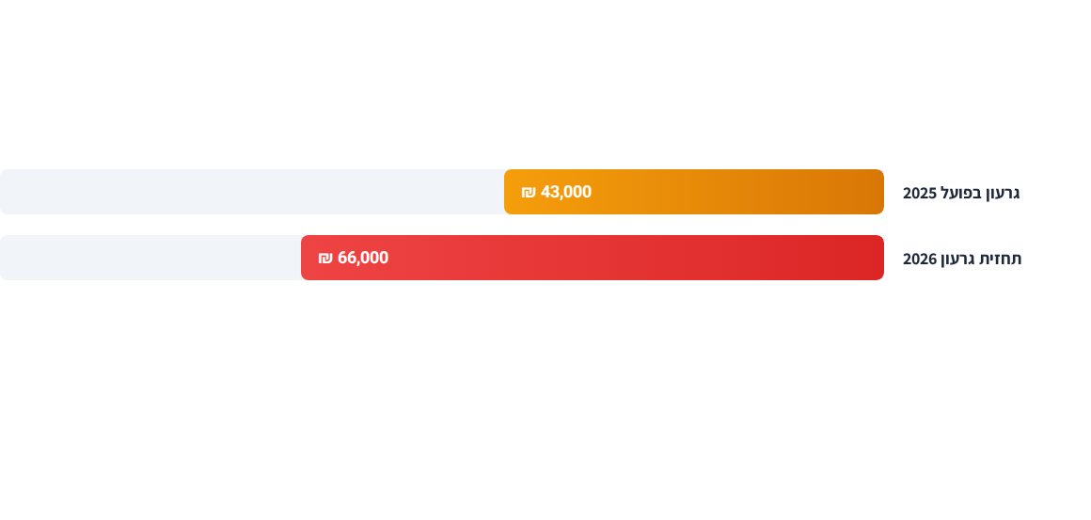
5. האתגר התקציבי

Slide 18
ההוצאות השוטפות וחד פעמיות של ההתאחדות
 | 2025 | 2026
התאחדות אילת ביטוח | 14500 | 14,499
התאחדות אילת דמי חבר | 12000 | 17,388
שכר מנכ"ל | חצי שנה | שנה
רואה חשבון | 16,800 | 16,992
דוח שנתי | 7,600 | 9,000
יועצת משפטית - שוטף | - | 3,540
יועצת משפטית – ייצוג משפטי | - | 2,950
דיגיטאציה: אבולוציה – אחסון אתר | 12,000 | 12,000
אתריקס – תוכה לרישום
טרנזילה - סליקה
אתר הבית, פייסבוק |  | 11,000
מייל להתאחדות
דגלים, שלטים, מדליות, גביעים
ניהול תחרויות ושיפוט

Slide 19
נחיצות עדכון מיסי החבר
* תחזוקת דיגיטציה: מימון המערכת האינטגרטיבית והשירותים הדיגיטליים החדשים
* צוותים מקצועיים: תשלום שכר למנהלי תחרות ושופטים בכל טורניר
* תמיכה בנבחרות: מימון השתתפות נבחרות ישראל באליפויות אירופה והעולם
* פיתוח תשתיות: השקעה בהתרחבות לדור הצעיר בבתי הספר ובמועדונים

Slide 20
דמי תשלום לשנת הפעילות 2026-2027
8.33 ₪ לחודש תוספת
תשלומים
 | 2025-2026 | 2026-2027 | הערות
דמי חבר שנתי | 150 | 250
דמי חבר שנתי - ד.צ | 50 | 125 | ד.צ עד גיל 18
תשלום תחרות בוגרים | 40 | 40
תשלום תחרות ד.צ (טורניר רגיל) | 20 | 25 | כל תחרות
תשלום תחרות ד.צ (טורניר ד.צ) | 20 | 20 | כל תחרות
תשלום תחרות ותיקים ארצי | 25 | 40 | כל תחרות
תשלום טורניר ותיקים מחוזי |  | 25 | הרשמה מוקדמת 120 ₪ על 6 תחרויות
תשלום ליגת על | 200 | 400 | לשני מחזורים
תשלום ליגה לאומית | 170 | 340 | לשני מחזורים
תשלום ליגה ארצית | 150 | 200 | לשני מחזורים
גביע המדינה | 150 | 200
טורניר בכירים | 300 | 400 | לכל המחזורים

Slide 21

תודה על השותפות !
יחד נמשיך להוביל את הפטאנק בישראל לגבהים חדשים

